Slide 1

هوش تجاری
(Enterprise BI)
Notes:
https://en.wikipedia.org/wiki/Slowly_changing_dimension
https://www.sqlshack.com/implementing-slowly-changing-dimensions-scds-in-data-warehouses/

Slide 2


سیاوش گلچوبیان
سرپرست واحد هوش تجاری و پایگاه داده شرکت سایپا
موسس تیم مشاور پایگاه داده SqlDeep
مدیر طراحی فریم‌ورک هوش تجاری Razan
https://linkedin.com/in/golchoobian
education.systemgroup.net

Slide 3
انواع SCD
Type 0 (Fixed Dimension) : بدون تغییر
Type 1 (Overwrite) : جایگزینی مقدار جدید با مقدار قبل
Type 2 (Row Version) : ایجاد سطر جدید در Dim
Type 3 (Previous Value Column) : ایجاد ستون جدید در Dim
Type 4 (History Table) : ایجاد جدول History برای Dim جهت حفظ سوابق
Type 5 (Current Profile Mini Dim Key) : Type 1 + 4
Type 6 (Combined) : Type 2 + 3
Type 7 (Hybrid) : استفاده از Type 2 یا Type 6 و همچنین اضافه کردن Natural Key به Fact
انتخاب Type مناسب Trade-off ای است بین دقت تاریخی ، پیچیدگی داده ها، عملکرد سیستم و قابلیت پشتیبانی از نیازهای مختلف تحلیلی و گزارشگیری
education.systemgroup.net

Slide 4


SCD Type 1 - Overwrite
Update Old Value to New Value
Surrogate Key
Natural Key
“CA” updated to “IL”
education.systemgroup.net

Slide 5
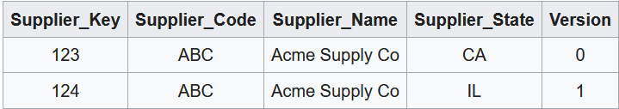
SCD Type 2 – Row Version | New Row
روش اول New Record + Version Number
Surrogate Key
Natural Key
“CA” updated to “IL”
education.systemgroup.net

Slide 6
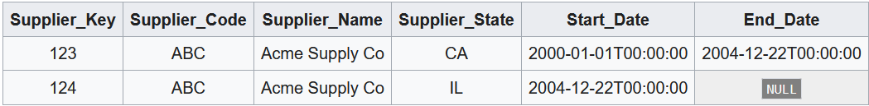
SCD Type 2 – Row Version | New Row
روش دوم New Record + Start Date + End Date
Surrogate Key
Natural Key
“CA” updated to “IL”
education.systemgroup.net

Slide 7
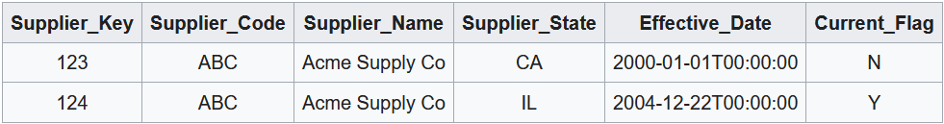
SCD Type 2 – Row Version | New Row
روش سوم New Record + Effective Date + Flag
Surrogate Key
Natural Key
“CA” updated to “IL”
education.systemgroup.net

Slide 8
SCD Type 2 – Row Version | New Row
روش چهارم New Record + Start Date + End Date + Flag
Surrogate Key
Natural Key
“CA” updated to “IL”
education.systemgroup.net

Slide 9
SCD Type 3 – Previous Value Column | New Attribute
اضافه نمودن فیلد جدید به جدول برای حفظ مقدار قبلی
Surrogate Key
Natural Key
“CA” updated to “IL”
education.systemgroup.net

Slide 10
SCD Type 4 – History Table
یک جدول Dim جدید برای نگهداری سوابق همه فیلدهای Dim قدیم یا بخش تغییر پذیر آن اضافه میشود
جدول Fact برای اطلاعات قابل تغییر از طریق یک فیلد Dim Key جدید به کلید جدول History ارجاع میدهد.
Surrogate Key
Natural Key
DIM Supplier
“CA” updated to “IL”
Mini DIM Supplier | DIM Supplier History
FK to 123
Fact
FK to 124
education.systemgroup.net

Slide 11
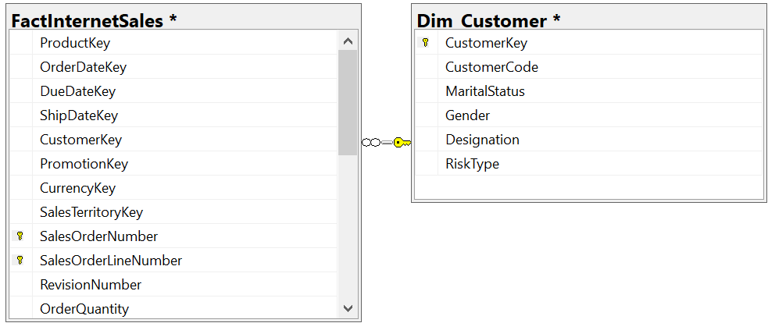
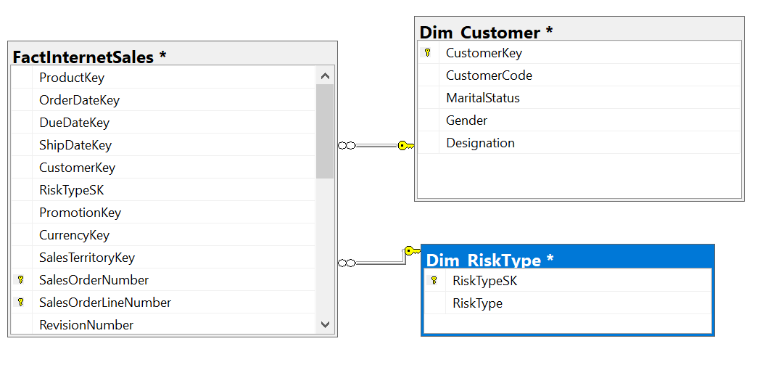
SCD Type 4 – History Table
نمونه طراحی SCD Type 4 که در آن جدول جدید برای فیلد تغییر پذیر Risk Type ایجاد شده است (میتواند چند فیلیدی هم باشد)
طراحی قدیم
education.systemgroup.net
طراحی جدید

Slide 12
SCD Type 5 – Current Profile Mini Dim Key
همان Type 4 میباشد، با این تفاوت کلید مربوط به رکورد Current_Flag=Y (رکورد فعال) از جدول Mini Dimension Key به شکل یک Attribute جدید در جدول Dimension اصلی جهت ارجاعات احتمالی از طریق کوئری نویسی ذخیره میشود.
education.systemgroup.net

Slide 13
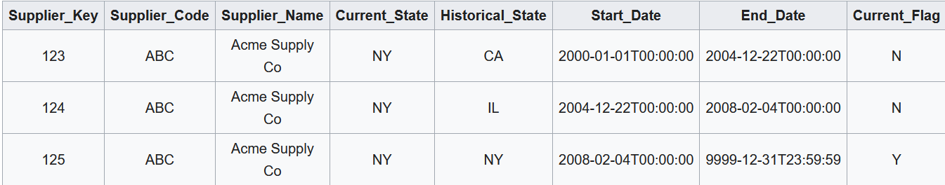
SCD Type 6 – Combined
روش اول تلفیق Type 2 + 3
تولید SK جدید، جهت Unique ماندن
Unique بودن Natural Key به شیوه عادی امکان پذیر نیست.
Surrogate Key
Natural Key
“CA” updated to “IL” then to “NY”
education.systemgroup.net

Slide 14
SCD Type 7 – Hybrid
تولید Dim با همان روش Type 6 یا Type 2 میباشد ولی تفاوت در آن است که در جدول Fact علاوه بر SK، Natural Key نیز ذخیره میشود تا بتوان Query های پیچیده تری در قبال Dim با BK|NK تکراری اجرا کرد.
Surrogate Key
Natural Key
“CA” updated to “IL” then to “NY”
education.systemgroup.net

Slide 15


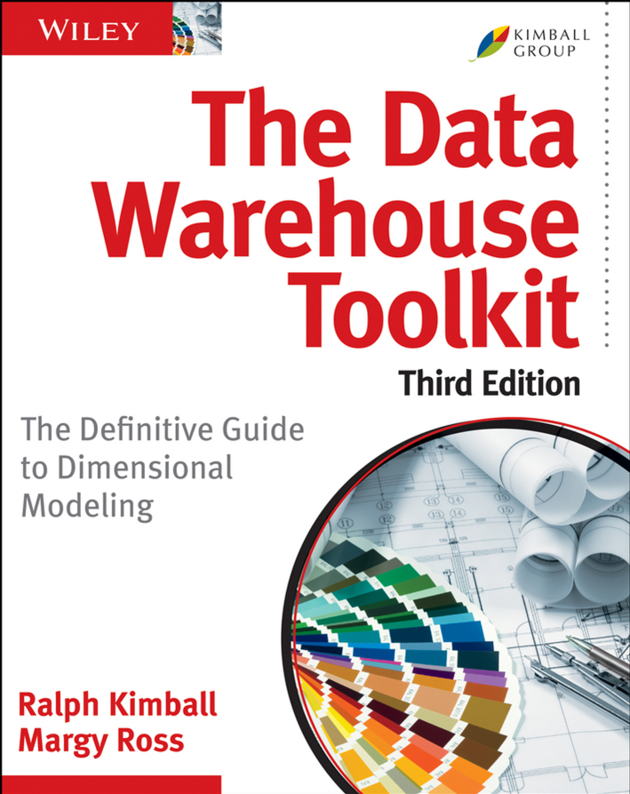








منابع آموزشی
education.systemgroup.net

Slide 16

پرسش و پاسخ
education.systemgroup.net

Slide 17
education.systemgroup.net

